Slide 1

«Что может дать один человек другому кроме капли тепла? И что может быть больше этого?»
Урок литературы по роману
Э. М. Ремарк «Три товарища»,
11 класс

Slide 2
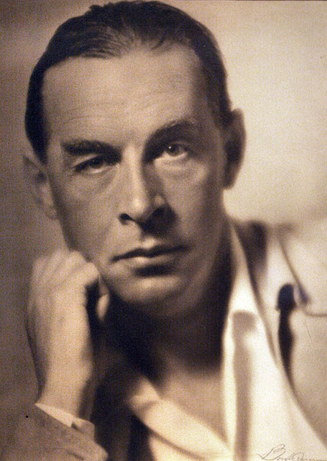

Slide 3
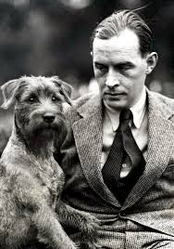
Эрих Мария Ремарк (нем. Erich Maria Remarque, урождённый Эрих Пауль Ремарк, Erich Paul Remark;
Эрих Пауль Ремарк появился на свет 22 июня 1898 года в родильном доме города Оснабрюк. Французской фамилией Remarque Эрих Пауль обязан своему прадеду французского происхождения. Прадед был родом из Пруссии, женился на немке, дав их детям французскую фамилию. Отец Эриха, Петер Франц Ремарк, родившийся в Кайзерсверте 14 июня 1867 года, взял в жены коренную немку Анну-Марию Шталькнехт. Анна-Мария была моложе мужа почти на 4 года: она родилась 21 ноября 1871 года в небольшом городке Катернберге.
В Оснабрюке семья некоторое время жила на улице Янштрассе, 15, а потом довольно часто переезжала в разные районы города.
Отец будущего писателя работал переплетчиком, и в доме всегда было в достатке книг. Мальчик с детства много читал и рано увлекся литературой.

Slide 4
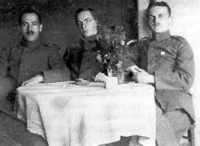
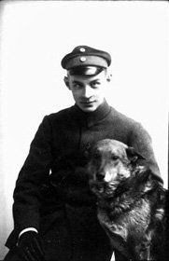
Служба в армии
21 ноября 1916 года Ремарк был призван в армию. Служба продолжалась до 1919 года и навсегда определила в жизни будущего писателя очень многое: отношение к жизни и войне, любви и дружбе. Эрих Пауль не был на передовой, но солдатской жизни вкусил не понаслышке. От службы в батальоне запаса 78-го пехотного полка остались три ранения и бесценный жизненный опыт.
В 1916 году произошло еще одно важное событие: в июне вышла в свет первая публикация Ремарка о службе юноши, о ее трудностях и маленьких радостях.
В январе 1917 года Эрих Пауль получил свидетельство о годности к добровольной службе. 5 мая состоялся перевод в другое армейское подразделение.

Slide 5
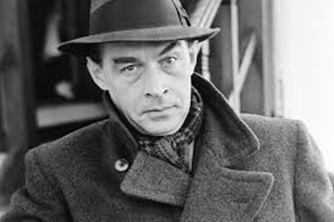
Начало литературной деятельности
В феврале 1919 года, в день св. Валентина, отец Эриха Марии вступил во второй брак. Его женой и мачехой Эриха и его сестер стала уроженка Клоппенбурга Мария Анна Хенрика Бальманн. В доме отца Ремарк оборудовал на свой вкус башенку. В своем кабинете Эрих музицировал, рисовал и написал свой первый роман.
"Мансарда снов" ("Приют грёз") увидела свет в 1920 году. Впоследствии Ремарк так стыдился этого издания, что постарался сам скупить остатки тиража. Роман был издан в Дрездене, издательством "Ферлаг Ди Шёнхайт".
25 июня будущий писатель сдал экзамены и получил квалификацию учителя. Незадолго до того в ресторане Писбергер Гезельшафтсхаус в Оснабрюк-Эверсбурге Ремарком был организован "Праздник роз". А с 1 августа началась работа в качестве учителя в Лоне, где Эрих преподавал до 31 марта 1920 года.

Slide 6
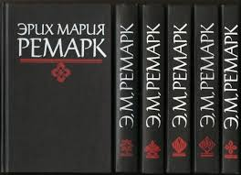
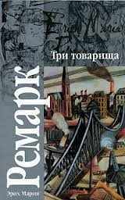

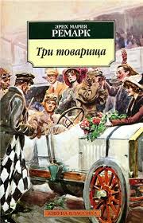
"Три товарища"
В 1936 году роман "Три товарища" выходит в Копенгагене на датском языке (издательство "Гильдендаль"). ".
Роман "Три товарища" публикуется на английском языке в журнале "Гуд Хаускипинг", публикации начинаются 19 января и продолжаются до конца мая.
В середине июня на экраны выходит фильм, снятый по роману "Возвращение" режиссером Джеймсом Уэйлом.
В начале сентября в Венеции Ремарк знакомится с Марлен Дитрих, у них завязываются отношения.

Slide 7
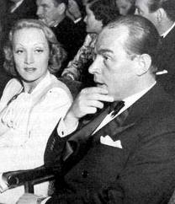
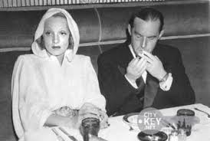
В декабре 1938 года начинается работа над романом "Триумфальная арка". В 1939 году из печати выходит роман "Возлюби ближнего своего": под английским названием Flotsam ("потерпевший кораблекрушение, смытый с корабля") он печатается в издании "Кольес".
Марлен Дитрих помогает Ремарку получить американскую визу, и в 1940 году он приезжает в США, где принимает участие в экранизации произведения "По ту сторону". В Голливуде знаменитый немецкий писатель пользуется успехом у актрис - звезд американского кинематографа. В экранизациях пяти его книг снимались самые известные актеры, деньги лились рекой. Но мишурность, непомерное тщеславие и показной блеск столицы кинобизнеса нестерпимо раздражали Ремарка.
Отношения с Марлен Дитрих закончились. Ремарк перебрался в Нью-Йорк.

Slide 8
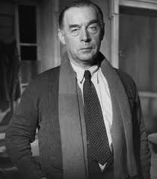
Интересные факты
Существует версия, что Эрих Ремарк и Адольф Гитлер неоднократно встречались во время войны (оба служили на одном направлении, хотя и в разных полках) и, возможно, были знакомы. В подтверждение этой версии часто приводится фотография, на которой изображены молодой Гитлер и еще двое мужчин в военной форме, один из которых имеет некоторое сходство с Ремарком. Тем не менее у этой версии нет иных подтверждений. Таким образом, знакомство писателя с Гитлером не доказано.
На момент середины 2000 года произведения Ремарка были экранизированы 19 раз. Из них чаще всего "На западном фронте без перемен" - трижды. Также Ремарк консультировал авторов сценария военного эпика "Самый длинный день", повествующего о высадке войск союзников в Нормандии.
В некоторых биографиях Эриха Марии Ремарка указывается, что его настоящая фамилия - Крамер (Ремарк наоборот). На самом деле это выдумка нацистов, которые после его эмиграции из Германии распространили также слух, что Ремарк является потомков французских евреев
Советская рок-группа "Чёрный обелиск" позаимствовала свое название из романа Ремарка.
Награды писателя
В 1964 году делегация из родного города писателя вручила ему почётную медаль. Три года спустя, в 1967 году, немецкий посол в Швейцарии вручил Ремарку орден ФРГ.
В 1968 году, к семидесятилетнему юбилею писателя, город Аскона - в котором он жил - сделал его своим почётным гражданином.

